Slide 2
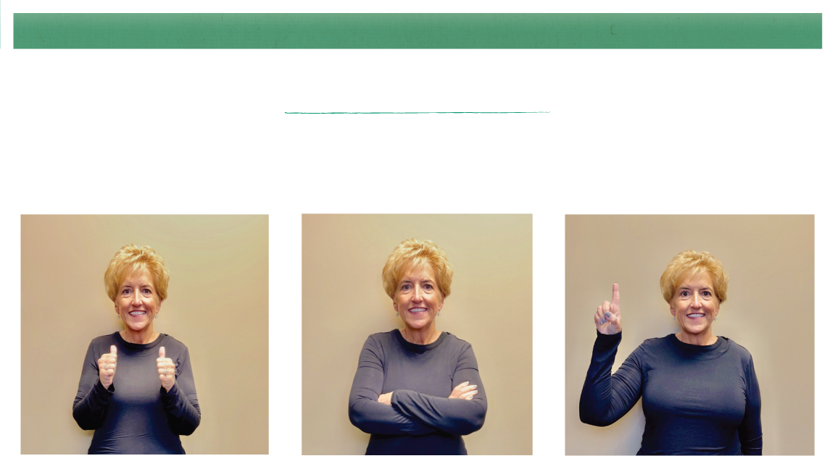
Pista del Día
Podemos
(Señale ambos pulgares hacia uno mismo)
confiar
(Cruce los brazos sobre el pecho)
en Dios.
(Señale hacia arriba)

Slide 3
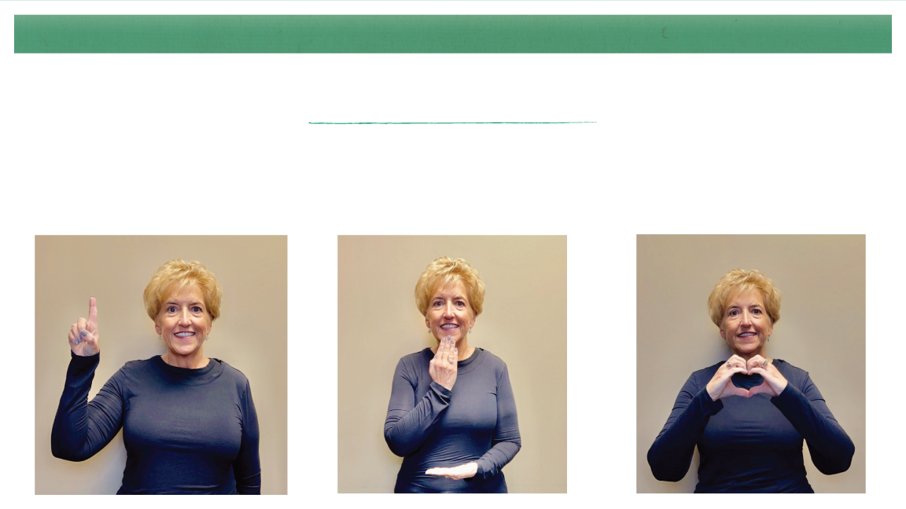
Versículo para memorizar
Pues el SEÑOR
(Apunten al cielo)
es bueno.
(Coloca la mano abierta con los dedos juntos en la barbilla y baje frente a usted)
su amor
(Haga corazón con las dos manos)

Slide 4
Versículo para memorizar
inagotable permanece
(Balancea los brazos a ambos lados de ti)
y su fidelidad continúa de generación en generación
(Haga una cruz con sus dos dedos de puntero)

Slide 5
Memory Verse
Psalm 100:5

Slide 6
Notes:
Una vez en esta diapositiva, presione la barra espaciadora una vez para obtener el sonido del ladrido del perro.

Slide 7
Notes:
Huellas en la arena.

Slide 8
Notes:
Huellas en la nieve.

Slide 9
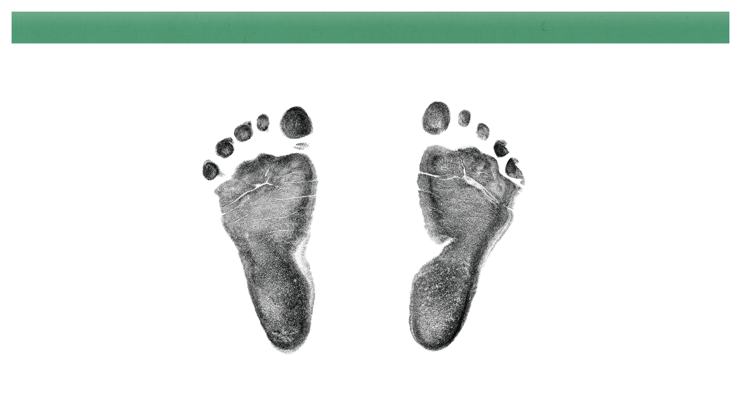
Notes:
Huellas de bebe.

Slide 10
Notes:
Huella de pata de león

Slide 11
Notes:
Huellas de Mapache.

Slide 12
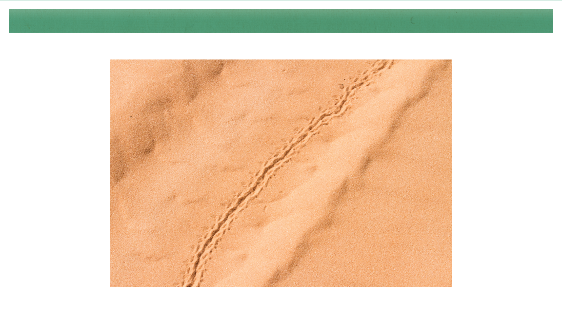
Notes:
Rastros de serpiente.

Slide 13
Notes:
Pista de trineos de pingüinos.

Slide 14
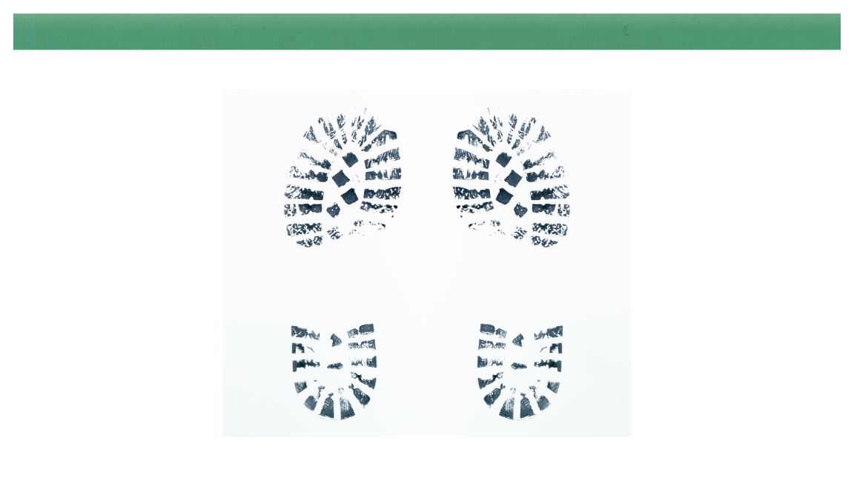
Notes:
Impresión de pintura de botas de goma.

Slide 15
Notes:
Fundición de huella de zapato.

